Slide 1




Projekt z zakresu bezpieczeństwa oraz edukacji finansowej
dla uczniów klas drugich i trzecich szkoły podstawowej

Slide 2

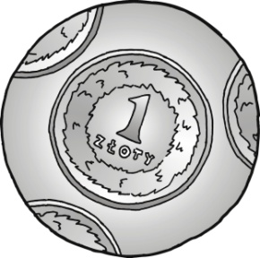
Projekt
Bezpieczne wędrówki.
Od grosika do złotówki
jest skierowany do uczniów
klasy drugiej i trzeciej szkoły podstawowej.
Uwzględnia wymagania zapisane
w nowej podstawie programowej
kształcenia ogólnego.

Slide 3
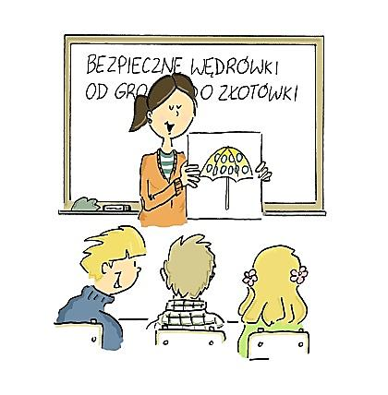
Cele projektu
nabycie przez uczniów umiejętności bezpiecznego zachowania się i unikania ryzyka,
nabycie wiedzy o finansowych aspektach różnorodnych zdarzeń,
nabycie przez dzieci umiejętności gospodarowania pieniędzmi w obszarach zarabiania i ustalania priorytetów przy ich wydawaniu czy oszczędzaniu,
inspirowanie uczniów do realizowania własnych pomysłów z zachowaniem bezpieczeństwa,
wspomaganie ich samodzielności w uczenia się,
rozbudzanie u dzieci ciekawości poznawczej oraz motywacji do dalszej edukacji.

Slide 4
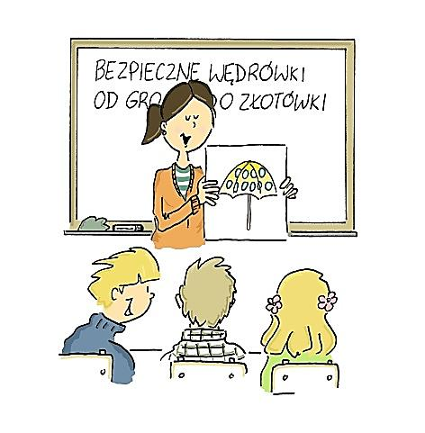
Zalety projektu
uczy bezpiecznych zachowań,
zachęca rodziców do aktywnego uczestnictwa w edukacji dziecka,
oferuje propozycję różnorodnych form pracy z dzieckiem, kształtujących umiejętność racjonalnego gospodarowania finansami oraz szacunku dla pracy,
zajęcia prowadzone są w atrakcyjnej, aktywnej formie,
wszystkie zadania edukacyjne są związane z przygodą, w której uczestniczy dziecko,
projekt jest wyposażony w innowacyjne i kolorowe materiały dydaktyczne przekazywane nieodpłatnie szkole.

